Slide 1
推荐系统基础讲解
陈嘉俊
广州未来商店科技

Slide 2
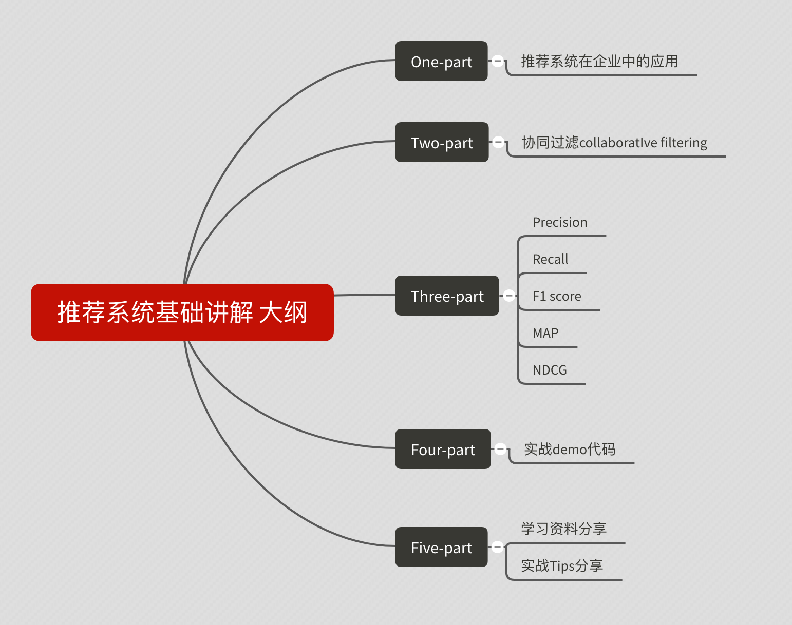
推荐系统基础讲解

Slide 3
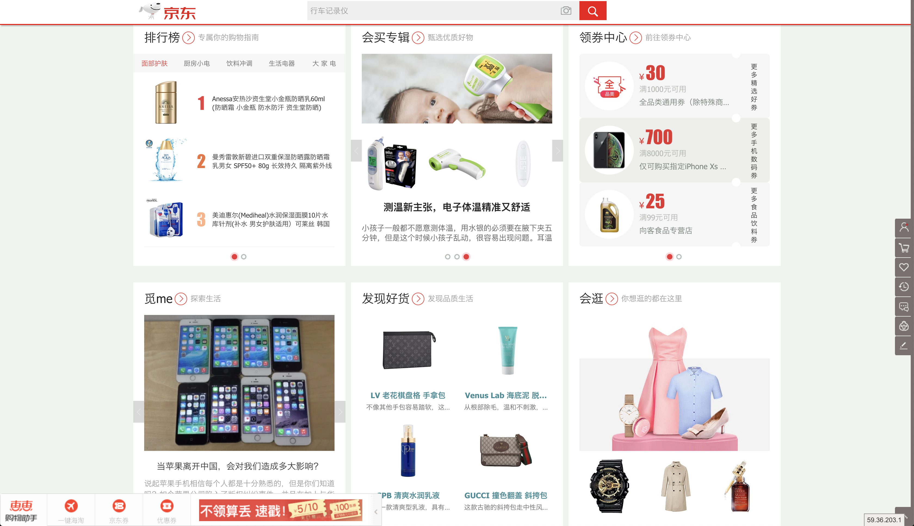
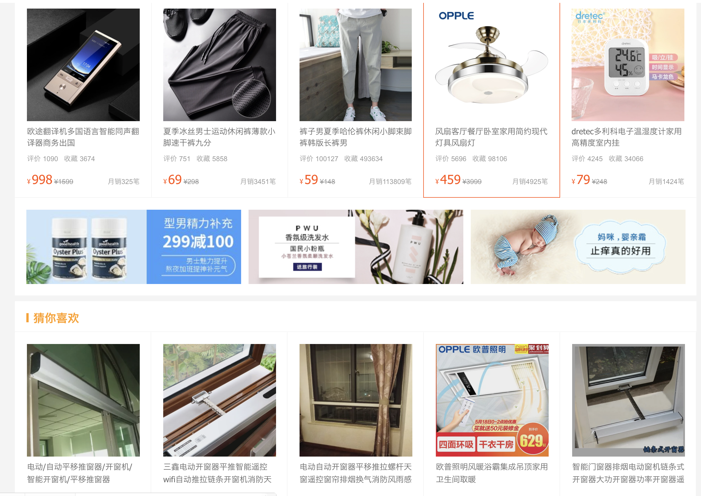
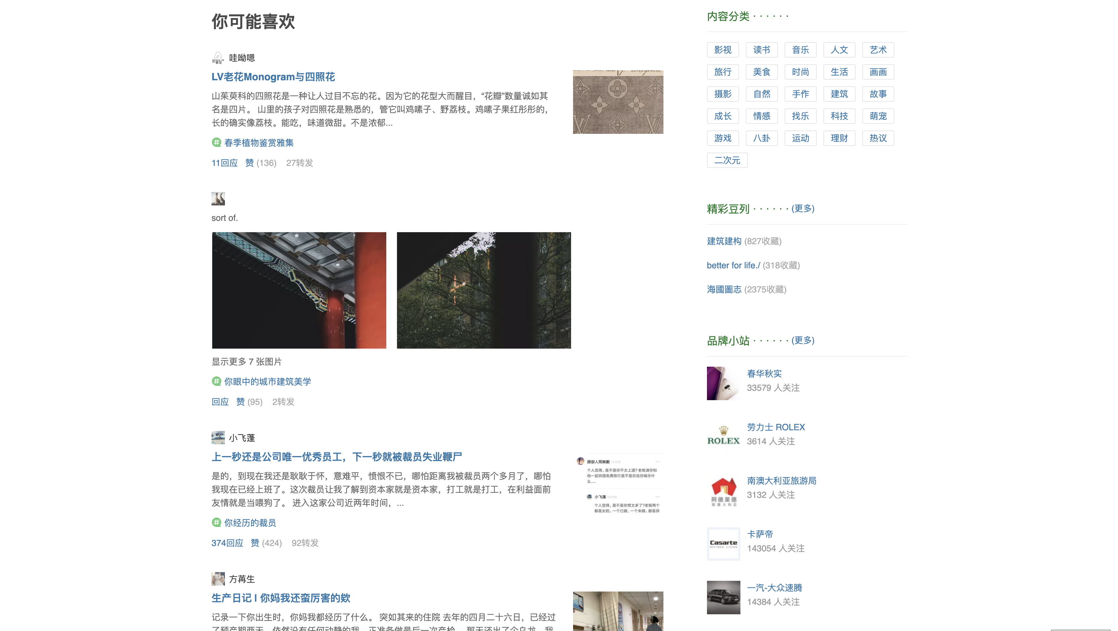
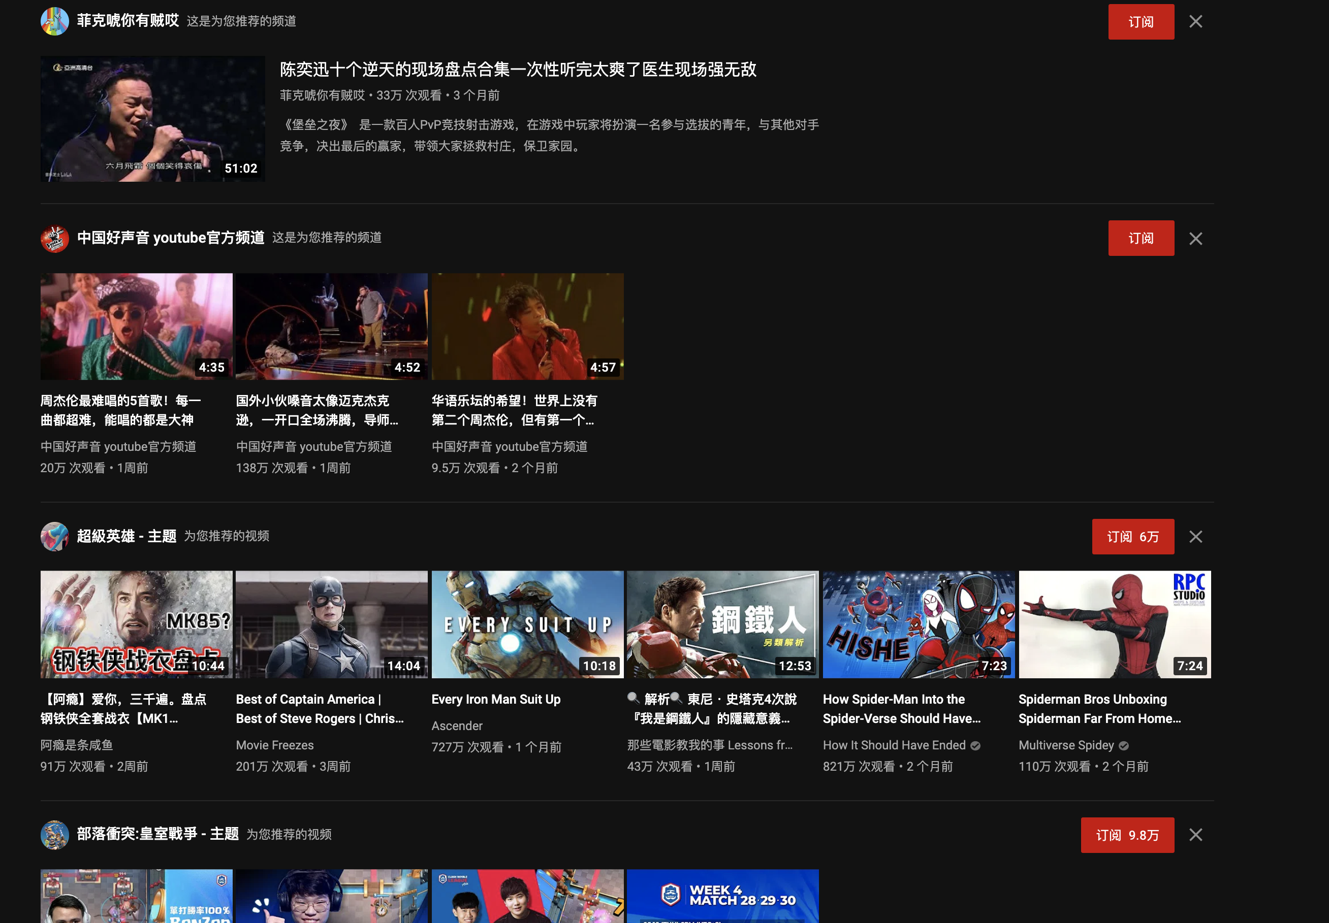
推荐系统基础讲解

Slide 4
协同过滤是什么？
协同过滤简单来说是利用某兴趣相投、拥有共同经验之群体的喜好来推荐用户感兴趣的信息。
（Item based）基于物品的协同过滤就是根据用户历史选择物品的行为，通过物品间的相似度，给用户推荐其他物品。
（User based)基于用户的协同过滤推荐算法先使用统计技术寻找与目标用户有相同喜好的邻居，然后根据目标用户的邻居的喜好产生向目标用户的推荐。
推荐系统基础讲解

Slide 5
Item based Collaborative Filtering
Item Based 基于物体的协同过滤（寻找相似的物品）N个用户对同一个物品群有类似的评分（同样的物品画像）， 称为相似物品
推荐系统基础讲解

Slide 6
User based Collaborative Filtering
User Based 基于用户的协同过滤（寻找偏好相似的用户）-对N个商品有类似评分的用户群（同样的用户画像），称为相似用户
推荐系统基础讲解

Slide 7
总结协同过滤的运行流程
搜集数据
比如用户的购买历史，关注，收藏行为，或者发表了某些评论，给某个物品打了多少分等等，这些都可以用来作为数据供推荐算法使用
找到相似用户和物品
找到用户间以及物品间的相似度，计算相关度的算法欧式距离，皮尔逊相关度，Cosine
选择策略进行推荐（Item based / User based）
7
推荐系统基础讲解

Slide 8
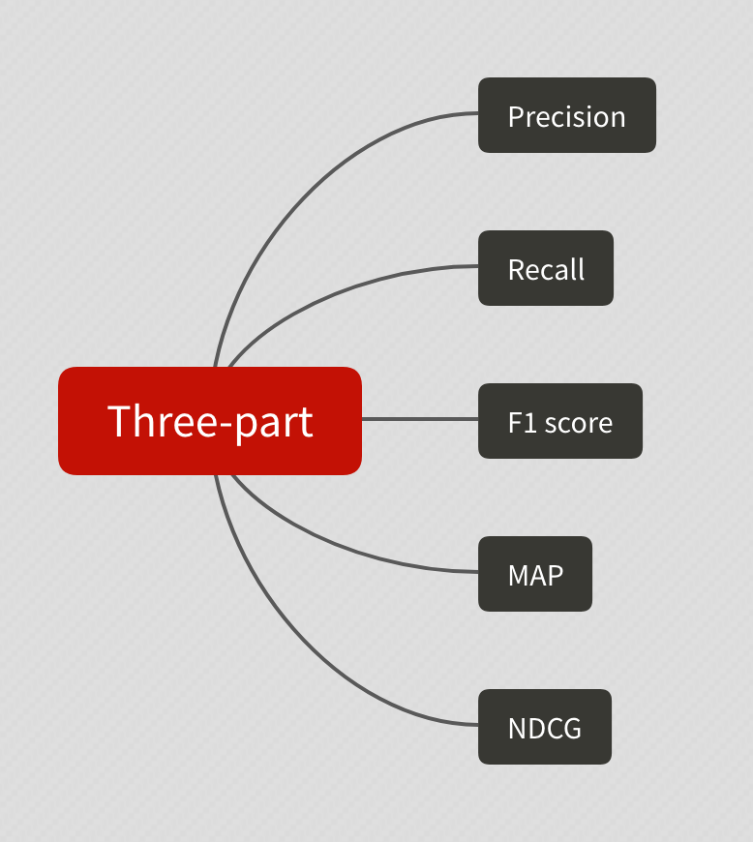
8
推荐系统基础讲解

Slide 9
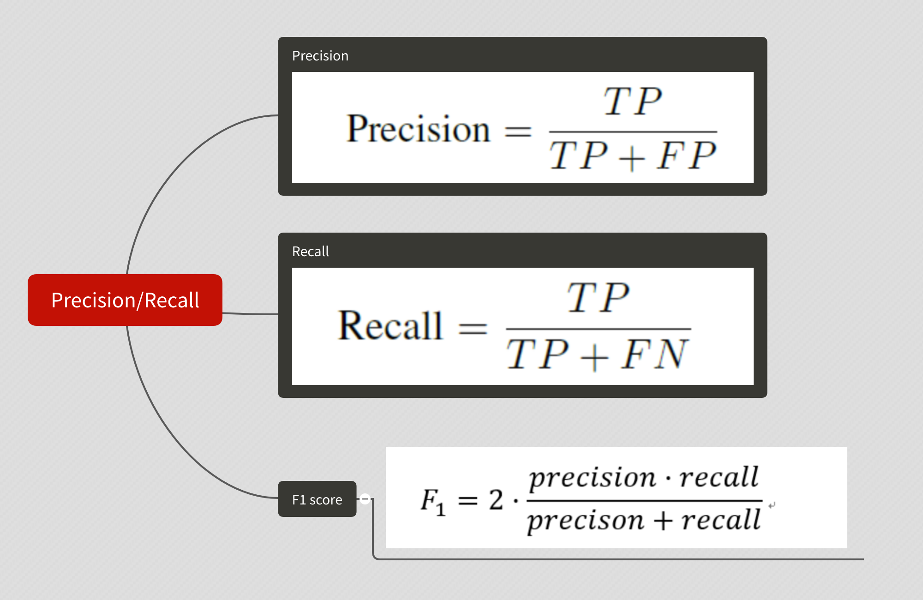
Precision/Recall
推荐系统基础讲解

Slide 10
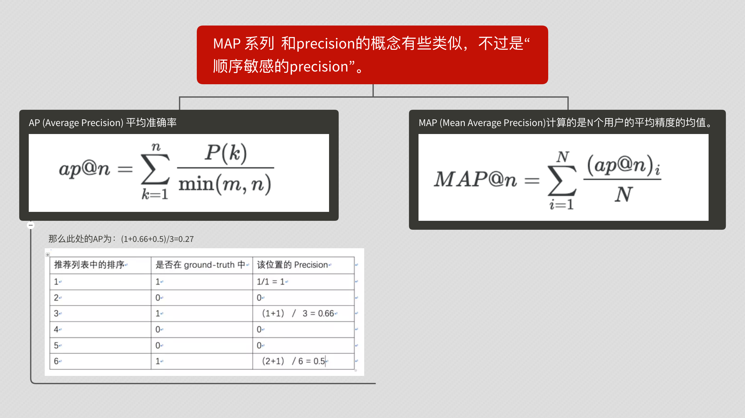
MAP系列
n
m
那么此处的AP为：(1+0.66+0.5)/3=0.27
MAP则为再除与一个人数即可，此处人数为1
那么MAP为0.27
推荐系统基础讲解

Slide 11
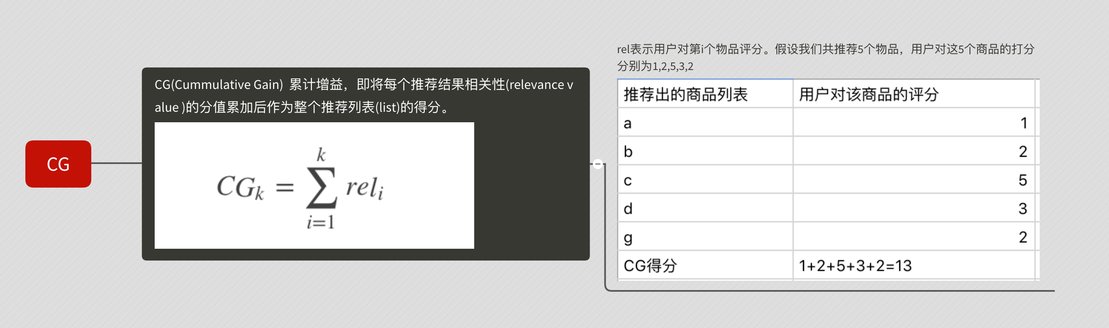
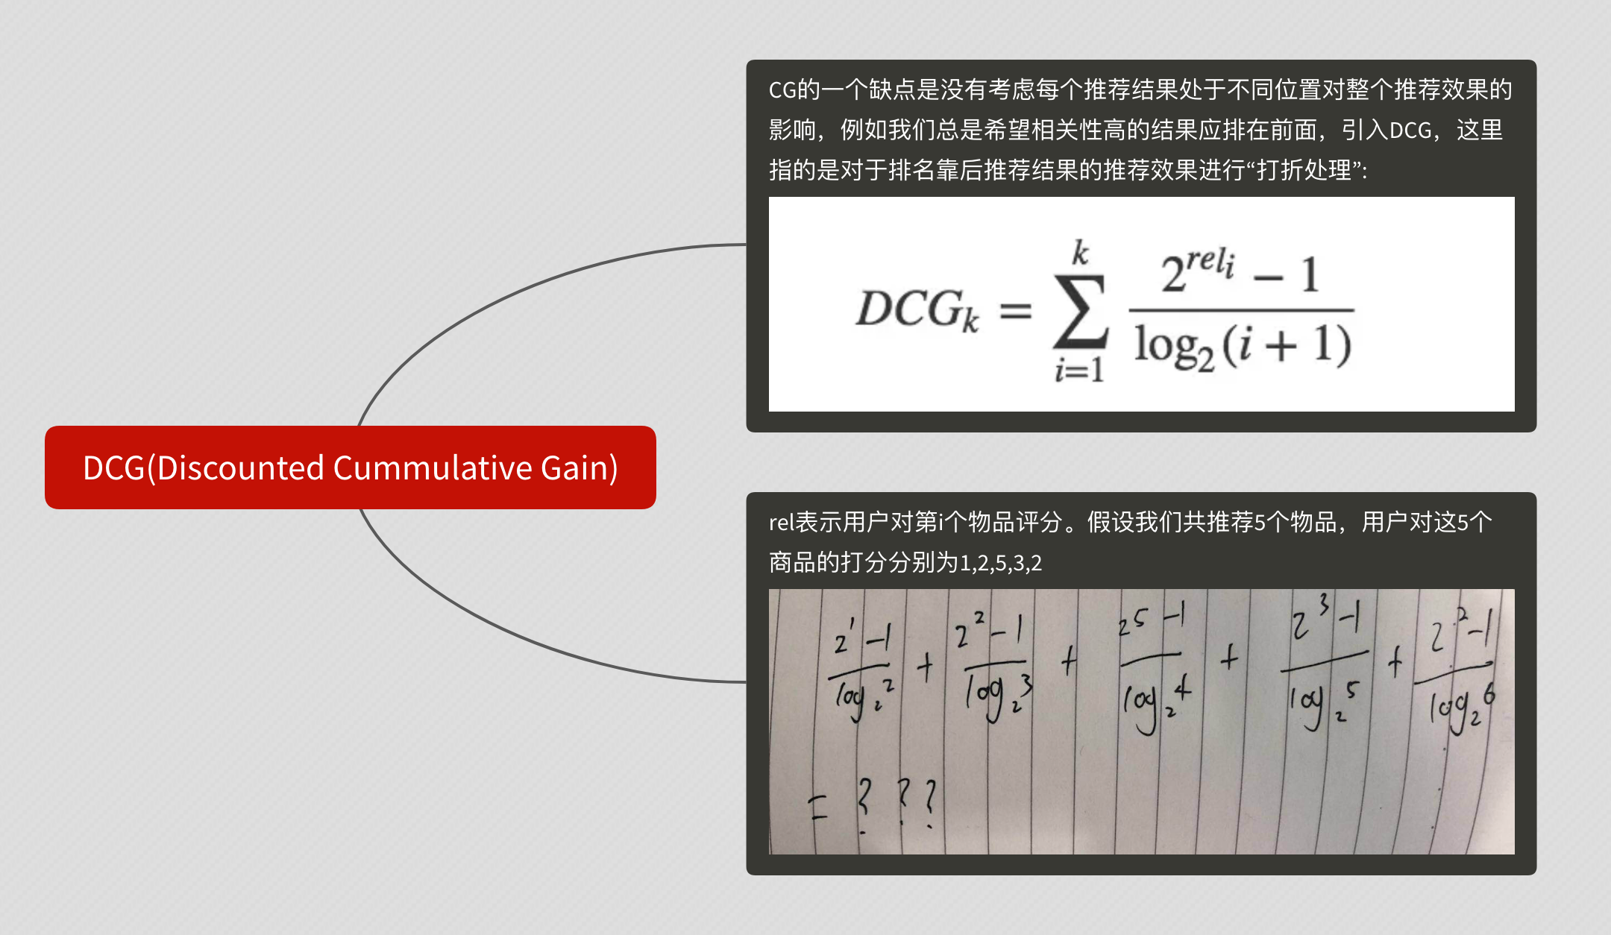
NDCG系列-CG，DCG
推荐系统基础讲解

Slide 12
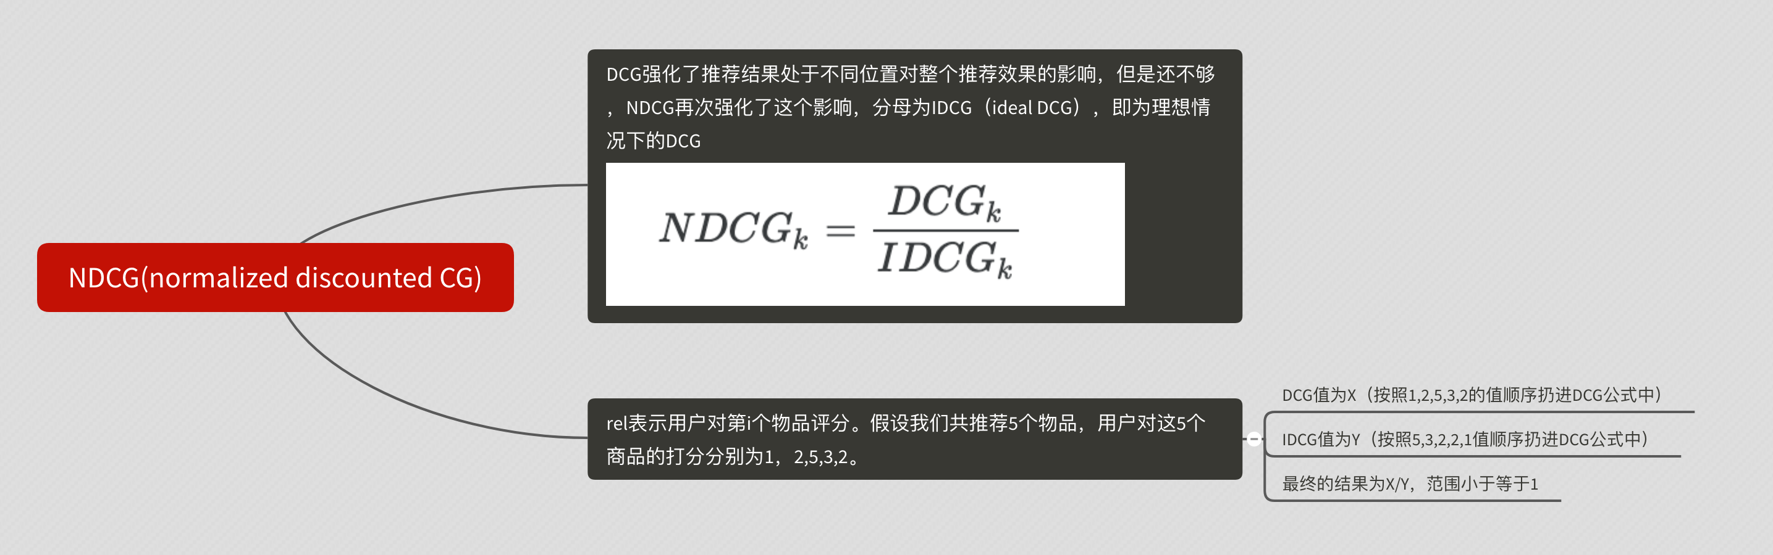
NDCG系列-NDCG
12
推荐系统基础讲解

Slide 13
接下来我们进入DEMO实战
推荐系统基础讲解

Slide 14
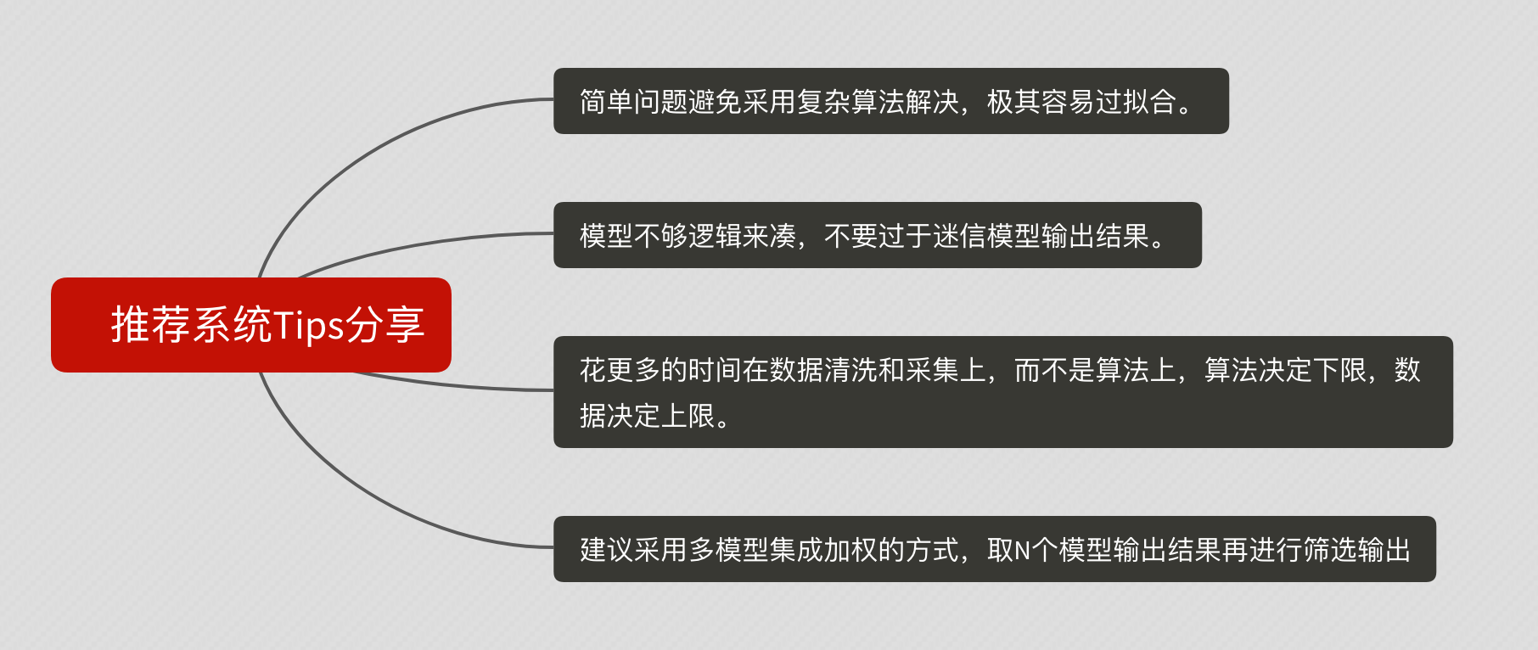
推荐系统Tips分享
推荐系统基础讲解

Slide 15
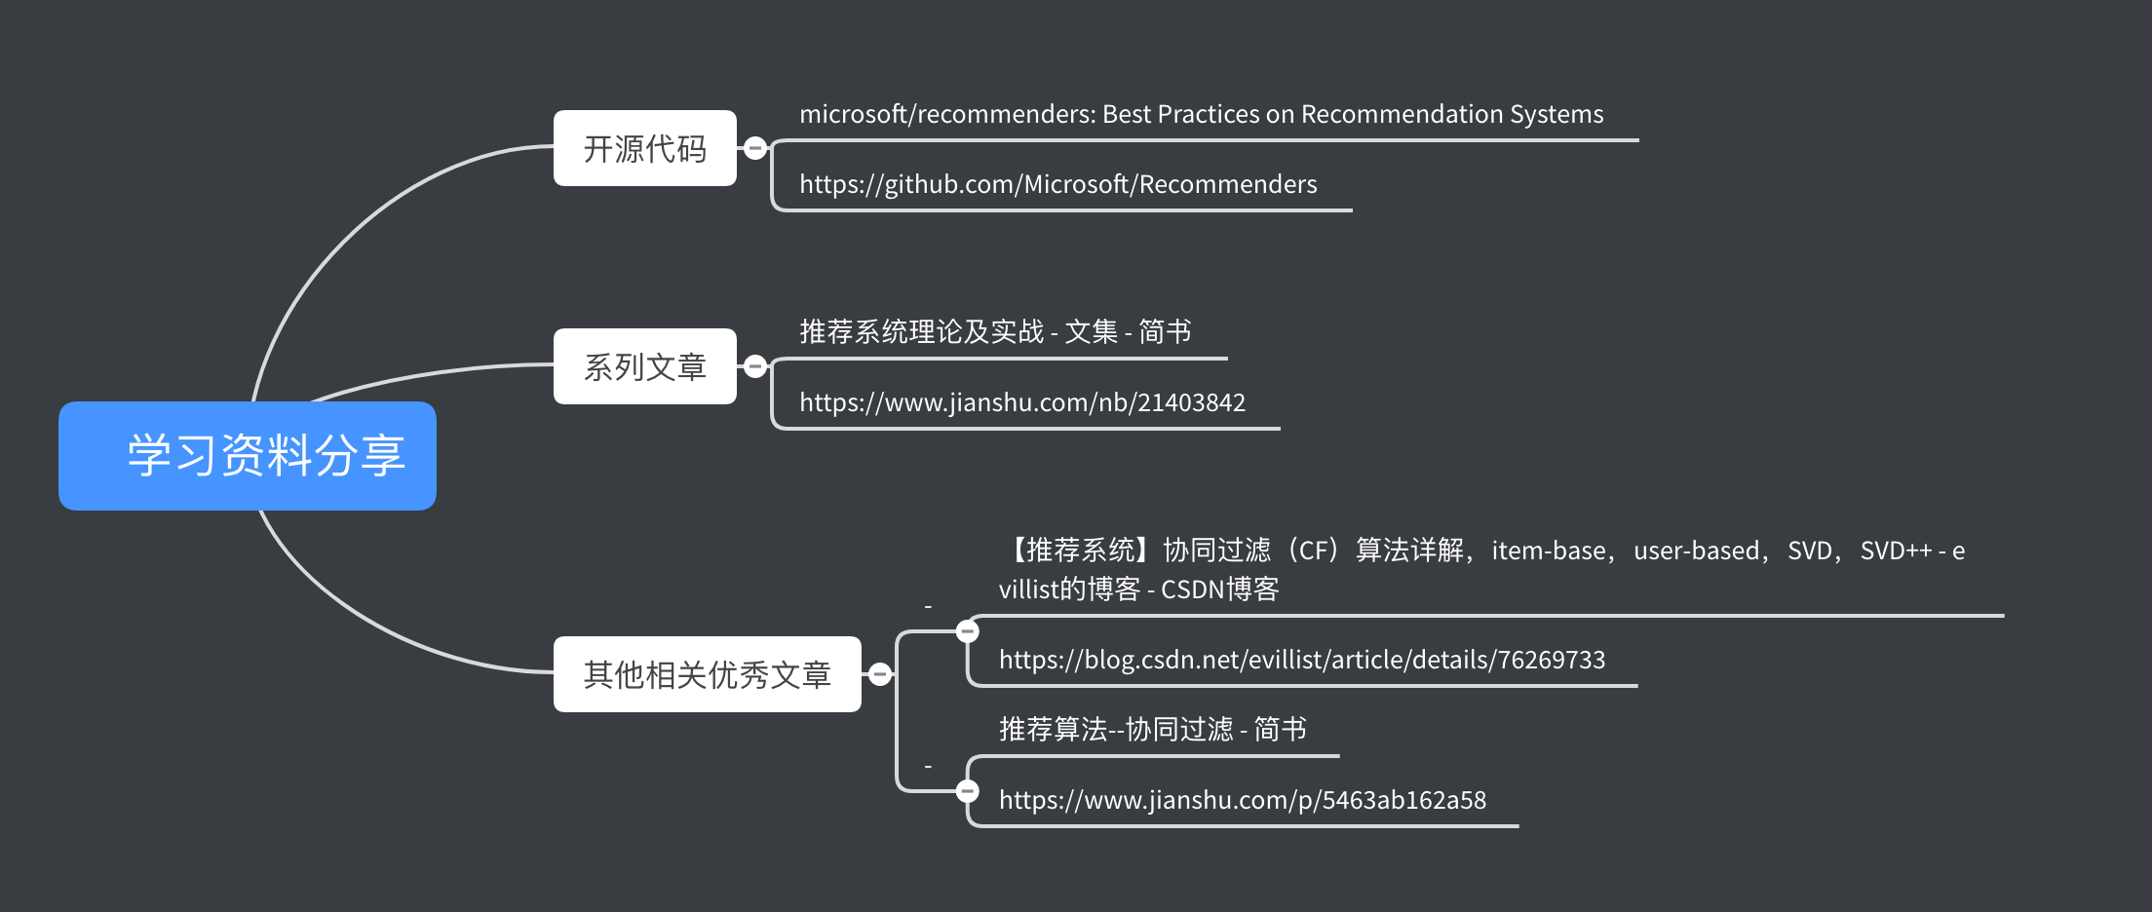
学习资料分享
推荐系统基础讲解

Slide 16
The End！
欢迎大家提问
☺☺☺☺☺
推荐系统基础讲解

